Slide 1
河北教育出版社 五年级 | 下册
第五单元 ·长方体和正方体的体积
体积和体积单位
WWW.PPT818.COM

Slide 2
河北教育出版社 五年级 | 下册
体积和体积单位
一只乌鸦口渴了，到处找水喝。

Slide 3
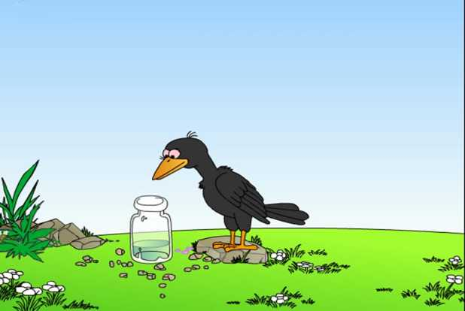
河北教育出版社 五年级 | 下册
但瓶里的水不够高。

Slide 4
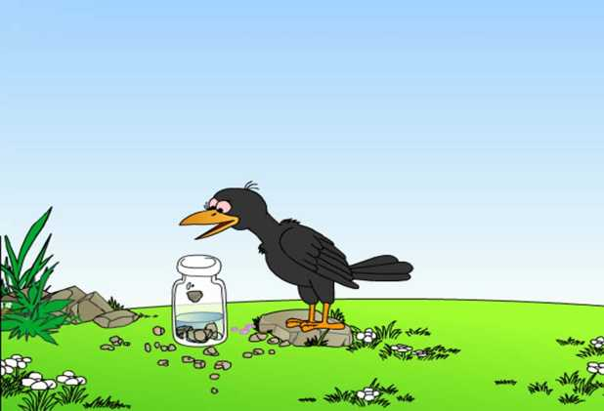
河北教育出版社 五年级 | 下册
乌鸦一颗一颗的往瓶子里装石子。

Slide 5
河北教育出版社 五年级 | 下册
瓶里的水渐渐升高。

Slide 6
河北教育出版社 五年级 | 下册
物体所占空间的大小叫做物体的体积。

Slide 7
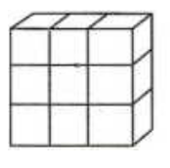
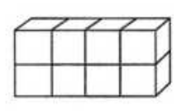
河北教育出版社 五年级 | 下册
哪个体积大？
要用统一的体积单位来测量。

Slide 8
河北教育出版社 五年级 | 下册
测量物体的体积，要用体积单位。常用的体积单位有：立方厘米、立方分米和立方米。
棱长是1厘米的正方体，体积是1立方厘米，记作1cm³。
1cm
1cm
1cm
1立方厘米

Slide 9
河北教育出版社 五年级 | 下册
1dm
1dm
1dm
棱长是1dm的正方体，体积是1立方分米，记作1dm³ 。

Slide 10
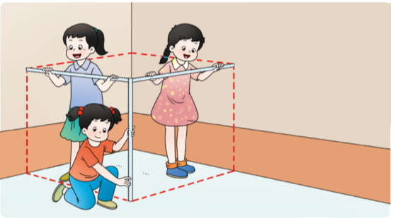
河北教育出版社 五年级 | 下册
1立方米有多大？
用3把1m长的直尺在墙角围一个正方体框架（ 如下图）
让同学们在正方体框架里站着，估计可以站下几人？
棱长是1m的正方体，体积是1立方米，记作1m³ 。

Slide 11
河北教育出版社 五年级 | 下册
计量一个物体的体积，要看这个物体含有多少个体积单位。例如，下图中的第一个长方体是用4个1立方厘米的小正方体拼成的，它的体积就是4立方厘米。

Slide 12
河北教育出版社 五年级 | 下册
下面的立体图形是用体积是1立方厘米的小正方体搭成的。
练一练
13立方厘米
体积是
10立方厘米
体积是

Slide 13
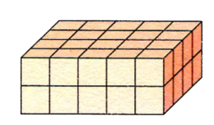
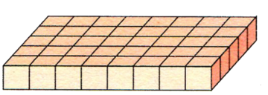
河北教育出版社 五年级 | 下册
小组合作，用40个1立方厘米的小正方体，分别搭出不同的长方体，并填写下表。
长方体的体积
这是我们组搭的。
①
②
③
④

Slide 14
河北教育出版社 五年级 | 下册
图号 | 长（厘米） | 宽（厘米） | 高（厘米） | 体积 （立方厘米）
① | 10 | 4 | 1 | 40
② | 5 | 4 | 2 | 40
③
④
10
2
2
40
8
5
1
40
长方体的体积与它的长、宽、高有什么关系？

Slide 15
河北教育出版社 五年级 | 下册
长方体的体积=长×宽×高
如果用V表示长方体的体积，用a、b、h分别表示长方体的长、宽、高，那么长方体的体积公式可以写成：
h
b
a
V=abh

Slide 16
河北教育出版社 五年级 | 下册
一块砖的长是24厘米，宽是12厘米，厚是6厘米。它的体积是多少立方厘米？
先估计一下，再计算。
24×12×6=1728（立方厘米）
答：它的体积是（ ）立方厘米。
1728

Slide 17
河北教育出版社 五年级 | 下册
计算下面长方体的体积。（单位：厘米）
练一练
5
4
5
4
12
0.5
6
2
8

Slide 18
河北教育出版社 五年级 | 下册
正方体的体积
计算下面正方体的体积。
3cm
用长方体的体积公式能计算正方体的体积吗？为什么？
3cm
3cm
可以，因为正方体是长、宽、高都相等的长方体……
这样计算：
3×3×3＝27（立方厘米）
自己总结正方体的体积公式。

Slide 19
河北教育出版社 五年级 | 下册
棱长
正方体的体积＝棱长×棱长×棱长
棱长
棱长
如果用V表示正方体的体积，用a表示正方体的棱长，那么正方体的体积公式可以写成：
V ＝ a×a×a ＝ a·a·a
V ＝ a³
a³读作“a的立方“，表示三个a相乘。

Slide 20
河北教育出版社 五年级 | 下册
长方体和正方体的体积公式有什么相同点？
长方体和正方体底面的面积叫做底面积。
底面
底面
长方体（或正方体）的体积=底面积×高
如果用S表示底面积，上面的公式可以写成：
V ＝ Sh

Slide 21
河北教育出版社 五年级 | 下册
一根长方体木料，长是5米，横断面的面积是0.06平方米。15根这样的木料的体积是多少立方米？
例5
0.06平方米
先求什么，再求什么？
先求一根木料的体积：0.06×5＝0.3（平方米）
再求15根木料的体积：0.3×15 ＝ 4.5（立方米）
答：15根这样的木料的体积是（ ）立方米。
4.5

Slide 22
河北教育出版社 五年级 | 下册
计算下面长方体和正方体的体积。
练一练
2m
5cm
20cm
4dm
8dm
2m
20cm
2m
12dm

Slide 23
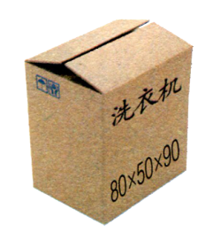
河北教育出版社 五年级 | 下册
求洗衣机包装箱的体积。
长、宽、高的单位是什么？
体积单位间的进率
洗衣机包装箱的长是80厘米……
也可以说洗衣机包装箱的长是8分米……
80×50×90
＝360000（立方厘米）
80厘米＝ 8分米
50厘米＝ 5分米
90厘米＝ 9分米
8×5×9 ＝ 360（立方分米）
哇，360000立方厘米等于360立方分米！

Slide 24
河北教育出版社 五年级 | 下册
1
10
（ ）
100
（ ）
1000
1立方分米=1000立方厘米

Slide 25
河北教育出版社 五年级 | 下册
议一议
1立方米等于多少立方分米？
说说你是怎样知道的。
1立方米=1000立方分米

Slide 26
河北教育出版社 五年级 | 下册
在下面的括号里填上合适的数。
练一练
6立方分米=（ ）立方厘米
8000立方分米=（ ）立方米
7立方米=（ ）立方分米
1800立方厘米=（ ）立方分米

Slide 27
河北教育出版社 五年级 | 下册
课堂小结
本节课学的内容，你理解了吗？你收获多少？

